Slide 1
Двадцать седьмое декабря
Классная работа

Slide 2
Укажите верные рассуждения
1. Имя существительное – это часть речи, которая обозначает действие предмета.
2. Имя существительное отвечает на вопросы кто? что?
3. Имена существительные изменяются по родам.
4. Все имена существительные изменяются по падежам и числам.
5. К разносклоняемым существительным относятся 10 существительных среднего рода на –мя и существительное мужского рода путь.

Slide 3
Укажите верные рассуждения
6. Несклоняемые существительные имеют для всех падежей одну и ту же форму слова, а склоняемые - 6 форм.
7. Существительные сирота, задира, забияка, обжора можно отнести и к женскому, и к мужскому роду.
8. Не с существительным пишется слитно, если в предложении есть противопоставление с союзом А.
9. Если существительное без НЕ не употребляется, то оно пишется с Не слитно.
10. Буква Ч в суффиксе –чик (-щик) со значением лица пишется после букв д-т, з-с, ж.

Slide 4
Взаимопроверка
Правильные варианты ответов: 2,5,6,7,9,10

Slide 5
Творческий диктант
Как мы называем участника спортивных гонок?
Солдат, служащий в ракетных войсках
Ученик, прогуливающий урок.
Человек, занимающийся переводами.
Специалист по бетонным работам.

Slide 6
Творческий диктант
гонщик
ракетчик
прогульщик
переводчик
бетонщик

Slide 7
Послушайте отрывок из сказки К.И.Чуковского и определите, в написании каких слов можно допустить ошибки:
А кузнечик, а кузнечик-
Ну совсем, как человечек.

Slide 8
Тема урока
«Гласные в суффиксах существительных -ек- и -ик»

Slide 9
Как вы понимаете значение слова беглый? Найдите беглую гласную в словах
Пень –пня;
День- дня;
Огонь-огня;
Сон –сна.
В русском языке 2 беглых гласных, остальные ведут себя хорошо и никуда не бегают.

Slide 10
Эксперимент
Кузнечик - человечек
Кузнечика – человечка
Кузнечику- человечку
Кузнечика - человечка
Кузнечиком - человечком
О кузнечике- о человечке

Slide 12
Спишите слова в два столбика, вставляя пропущенные буквы
-ек | -ик

Slide 13
Ореш…к
Лист…к
Ключ…к
Блокнот…к
Дожд…к
Зонт…к
Карандаш…к
Замоч…к
Платоч…к
Горош…к

Slide 14
Спишите слова в два столбика, вставляя пропущенные буквы
-ек | -ик
орешек | листик
замочек | ключик
платочек | блокнотик
горошек | дождик
 | зонтик
 | карандашик

Slide 15
Тест
1.В суффиксе какого существительного пишется И:
1.Клубоч…к.
2. Человеч…к.
3. Луч…к.
4. Дружоч…к.
2. В суффиксе какого слова пишется Е:
1. Бант…к.
2. Ореш…к.
3. Нол…к.

Slide 16
Тест
3. Укажите ряд слов, в котором все слова имеют суффикс –ИК:
1. Петушоч…к, молоточ…к, платоч…к, носоч…к.
2. Винт…к, зонт…к, дружоч…к.
3. Кирпич…к, карандаш…к, ларч…к, нос…к.
4. Укажите ряд слов, в котором все слова имеют суффикс –ЕК:
1. Кулеч…к, носоч…к, дом…к, подароч…к.
2. Мешоч…к, пирожоч…к, дружжч…к, звоноч…к.
3. Творожоч…к, порошоч…к, комоч…к, слон…к.

Slide 17
Тест
5. Из данного предложения выпишите слово, образованное приставочно-суффиксальным способом:
В мастерской кругом валялись опилки, стружки, обрезки дощечек.

Slide 18
Ответы
3
2
3
2
опилки, резать

Slide 19
Фотодиктант
Назови животных, изображённых на фотографиях, ласково, используя суффиксы -ек или –ик.
Заполнить таблицу, обозначить суффиксы: -ек, -ик

Slide 20
Заполни таблицу
ик | ек

Slide 21
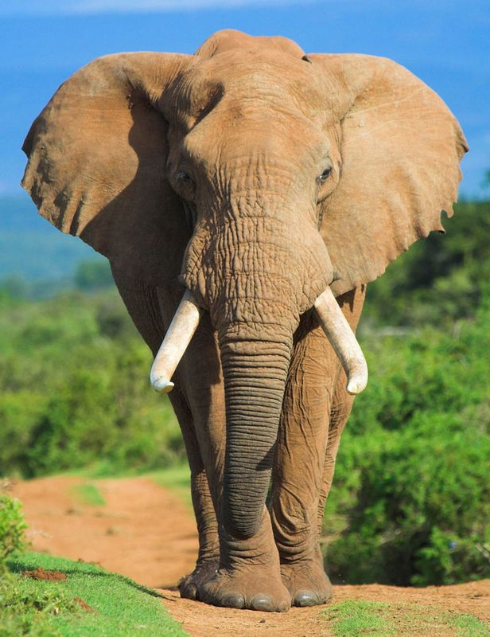
Слон

Slide 22
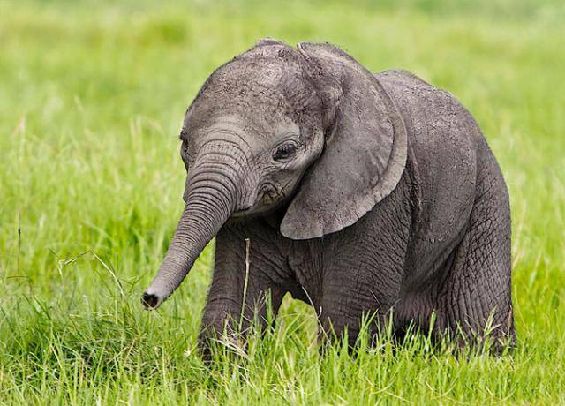
Слоненок

Slide 23
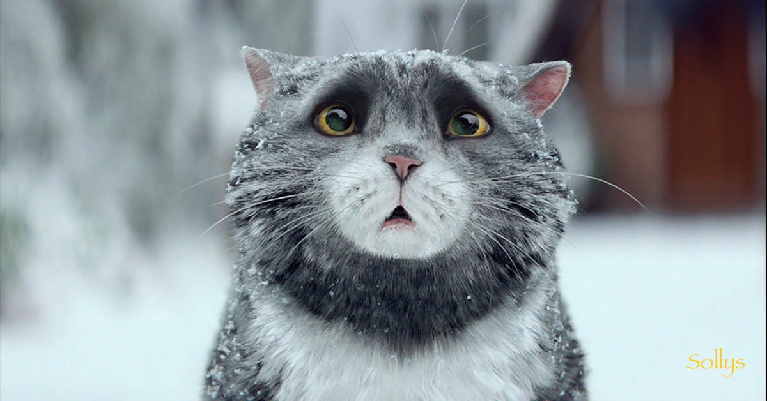
Кот

Slide 24
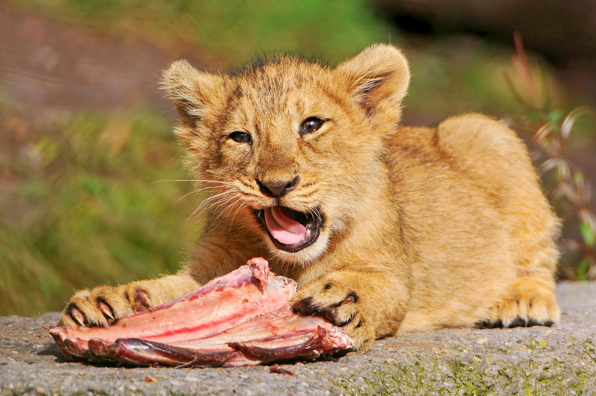
Львенок

Slide 25
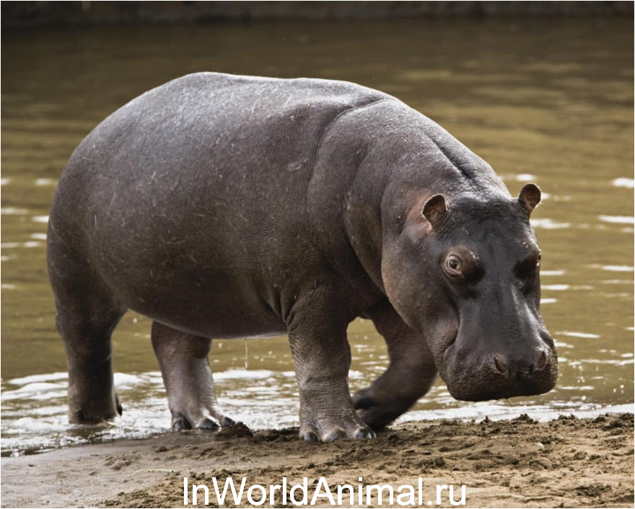
Бегемот

Slide 26
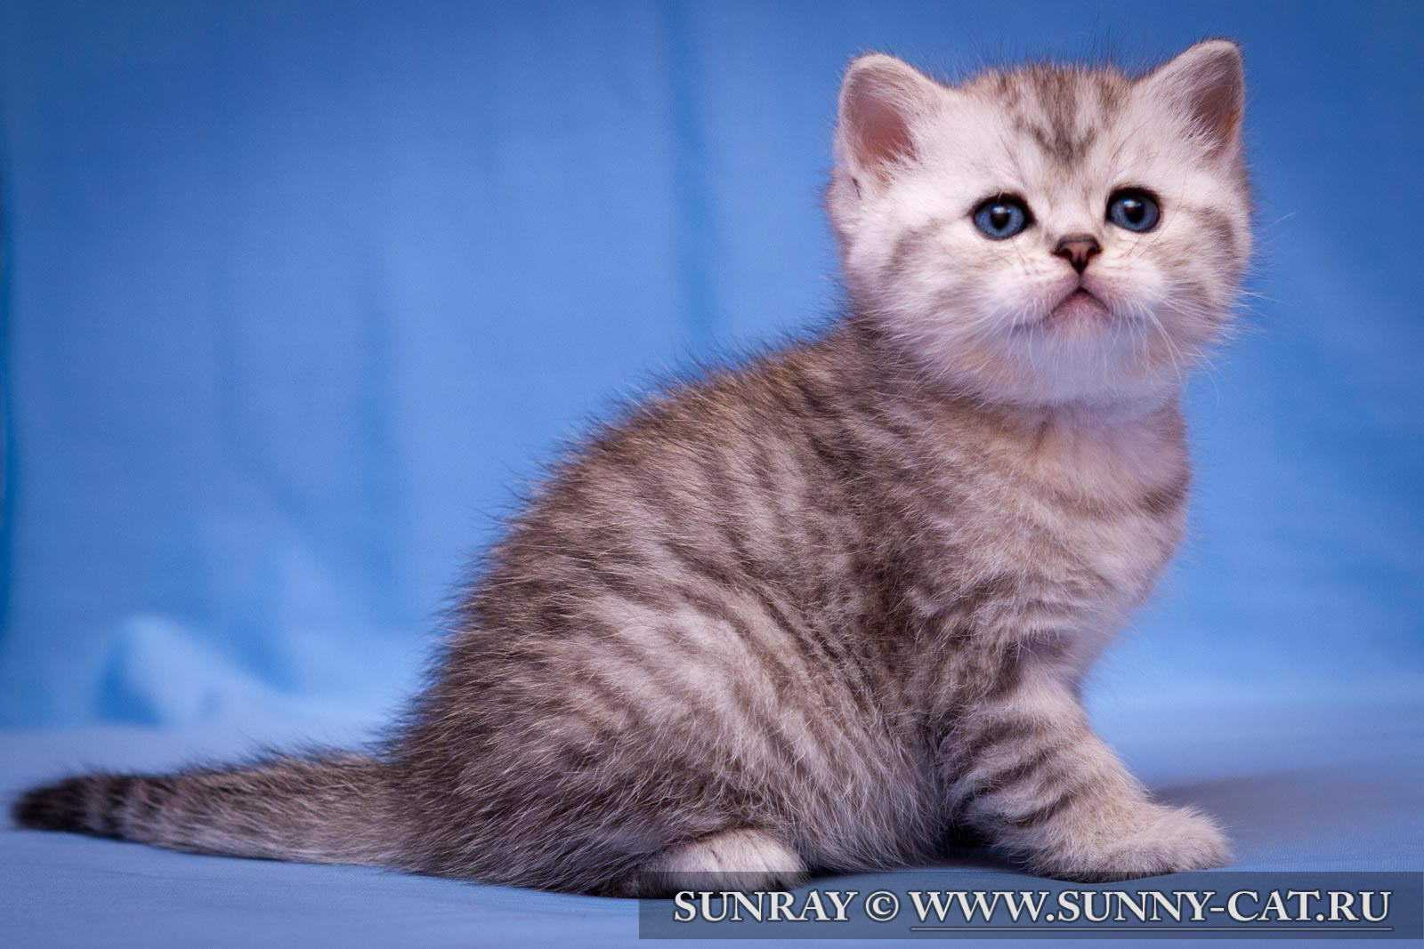
Котенок

Slide 27
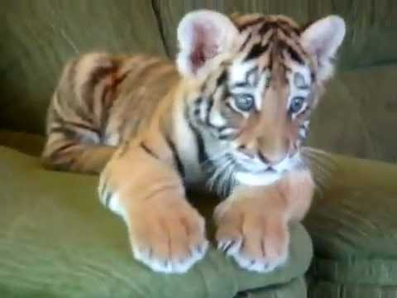
Тигренок

Slide 28
Заполни таблицу
ик | ек
Слоник | Слоненочек
Котик | Львеночек
Бегемотик | Котеночек
 | Тигреночек

